Slide 1
Karbohidrat monosakarida
Riza andriantha
2114051028
THP B

Slide 2
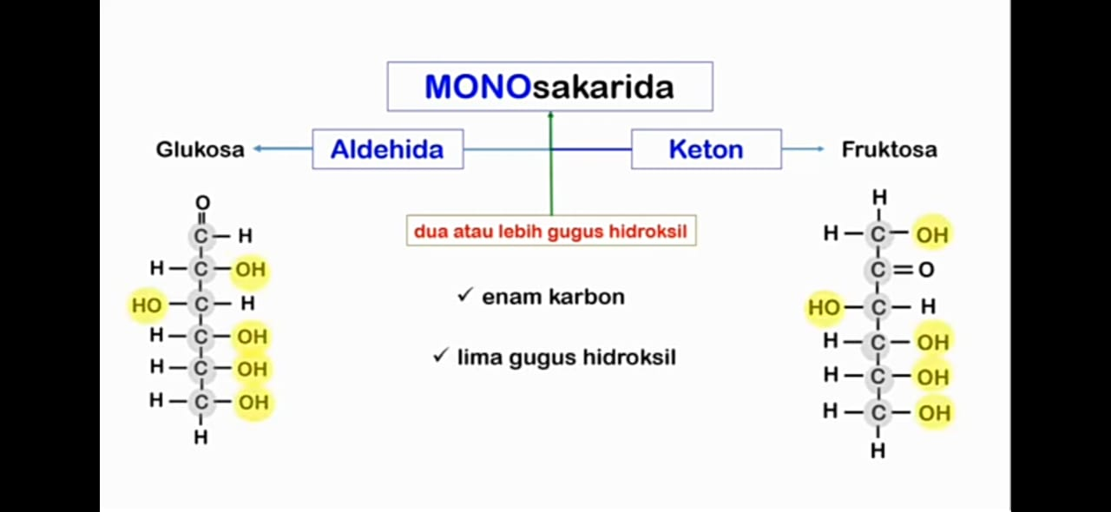
monosakarida
Monosakarida merupakan unit karbohidrat terkecil, mono artinya satu dan sakarida artinya gula.
Gula ini jika dilihat dari struktur molekul kimianya tersusun atas satu gugus aldehid atau satu gugus keton yang pada rantainya terikat dua atau lebih gugus hidroksil.
Contoh:

Slide 3
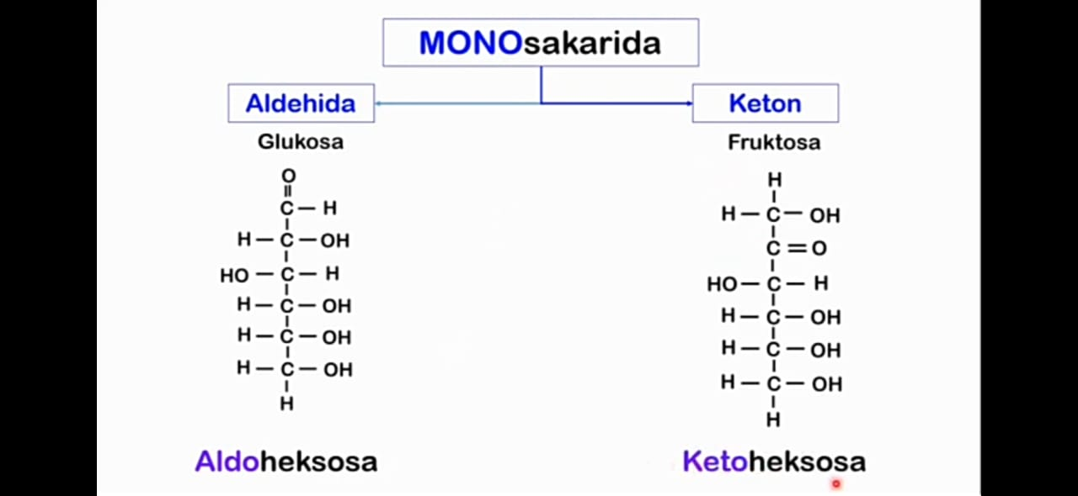
Tata nama monosakarida
Aldehida
Keton
Aldo +
3 C triosa
4 C tetrosa
5 C pentose
6 C heksosa
Keto +
3 C triosa
4 C tetrosa
5 C pentose
6 C heksosa
contoh

Slide 4
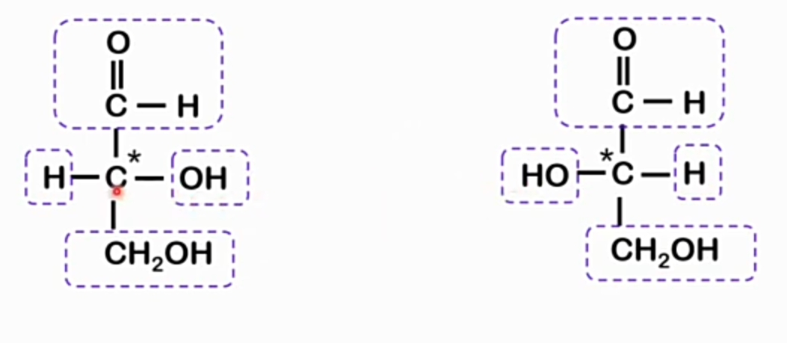
Pusat asimetrik monosakarida
Monosakarida memiliki atom karbon yang mengikat empat gugus yang berbeda pada keempat tangannya atom karbon tersebut dinamakan atom karbon asimetri atau atom karbon kira.
contoh:
Atom karbon yang ditandai bintang mengikat 4 gugus berbeda yaitu aldehid, metanol, hidrogen, dan hidroksil.
Atom C ini disebut atom C asimetris atau atom C Kiral.
Beda kedua molekul ini terletak pada posisi OH, keduanya disebut dengan isomer geometri.

Slide 5
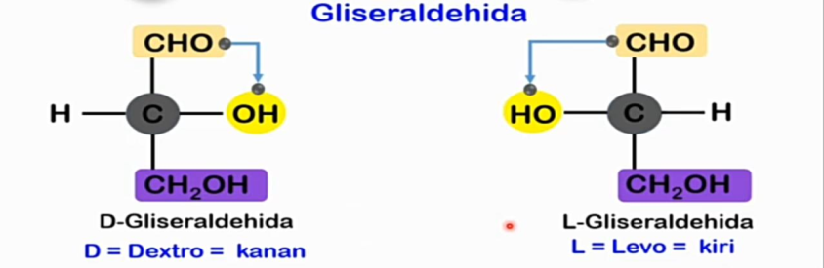
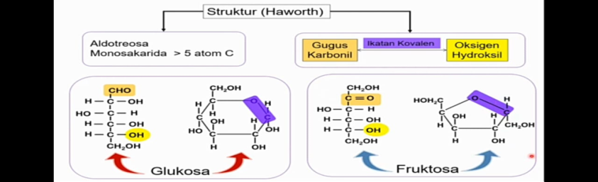
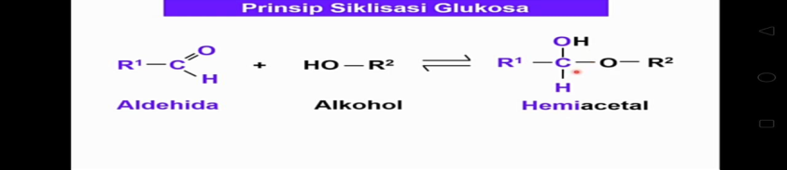
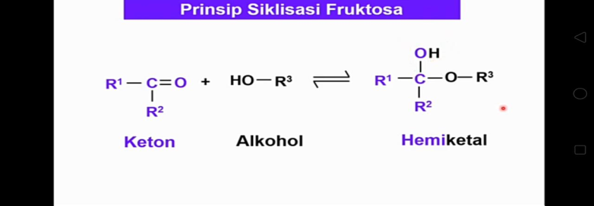
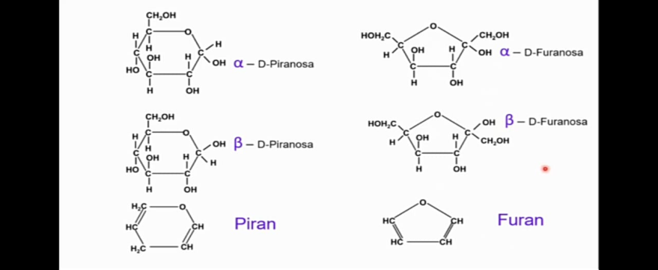
C-asimetrik sifat optik aktif
Karena monosakarida memiliki atom C asimetrik maka secara fisika monosakarida memiliki sifat sebagai senyawa yang dapat memutar polarisasi cahaya atau dengan kata lain monosakarida bersifat optik aktif
Struktur haworth
Struktur haworth disebabkan interaksi gugus karbonil dan oksigen pada hidroksil yang membentuk ikatan kovalen.
Prinsip siklisasi glukosa
Glukosa memiliki gugus aldehid dengan rantai sampinng R1 dan alkohol dengan rantai samping R2. interaksi aldehid dan alkohol akan berada pada kesetimbangan untuk membentuk hemiacetal.
Prinsip siklisasi fruktosa
Fruktosa memiliki gugus keton yang mengikat R1, R2 dan alkohol yang mengikat R3. interaksi antara keton dan alkohol membentuk hemiketal, dimana oksigen akan terikat pada karbon dan H pada alkohol akan membentuk gugus OH baru pada hemiketal.
Pengelompokan gula
Dari struktur siklik glukosa dan fruktosa dapat dikelompokan gula menjadi piran dan furan

